Slide 1
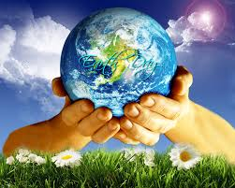
Викторина «День Земли»
Библиотека СОШ № 27

Slide 2
22 апреля – Международный ДЕНЬ ЗЕМЛИ
В 2009 году Генеральная Ассамблея ООН провозгласила Международный день Матери-Земли, постановив отмечать его 22 апреля. В День Земли в разных странах по традиции звучит Колокол Мира, призывая людей Земли ощутить всепланетную общность и приложить усилия к защите мира на планете и сохранению красоты нашего общего дома.

Slide 3
1. Земля и космос
1.Вокруг какой звезды вращается Земля?
2. Почему на Земле бывает ночь и день?
3. Какая по счету от Солнца наша планета?
4. Как Земля защищена от смертельно опасных космических лучей?
Солнце
Из-за вращения земли вокруг своей оси
Третья
Озоновым слоем

Slide 4
2. Земля и воды
1.Какой самый крупный океан на планете?
2.Почему на планете идет дождь?
3. Какое самое крупное пресное озеро на нашей планете?
4.Какое самое крупное озеро в Казахстане?
Тихий океан
Круговорот воды
Озеро Байкал
Балхаш

Slide 5
3. Земля и люди
Сколько людей проживает на планете?
Как люди помогают природе?
В какой стране проживает больше всего людей?
Какая страна по площади самая крупная на планете?
Более 7,7 миллиарда
Китай – 1,393 миллиарда
Россия

Slide 6
4. Земля и природа
Какие организмы производят кислород для всего живого?
Какое наземное животное самое крупное на планете?
Какая самая маленькая птица на планете?
Какая самая крупная рыба на планете?
Растения
Слон
Колибри
Китовая акула

Slide 7
5. Земля и суша
Сколько материков на нашей планете?
Самая высокая гора на планете?
Какой материк является самым крупным на планете?
Какие горы находится на территории Павлодарской области?
6
Эверест
Евразия
Баянаул

Slide 8
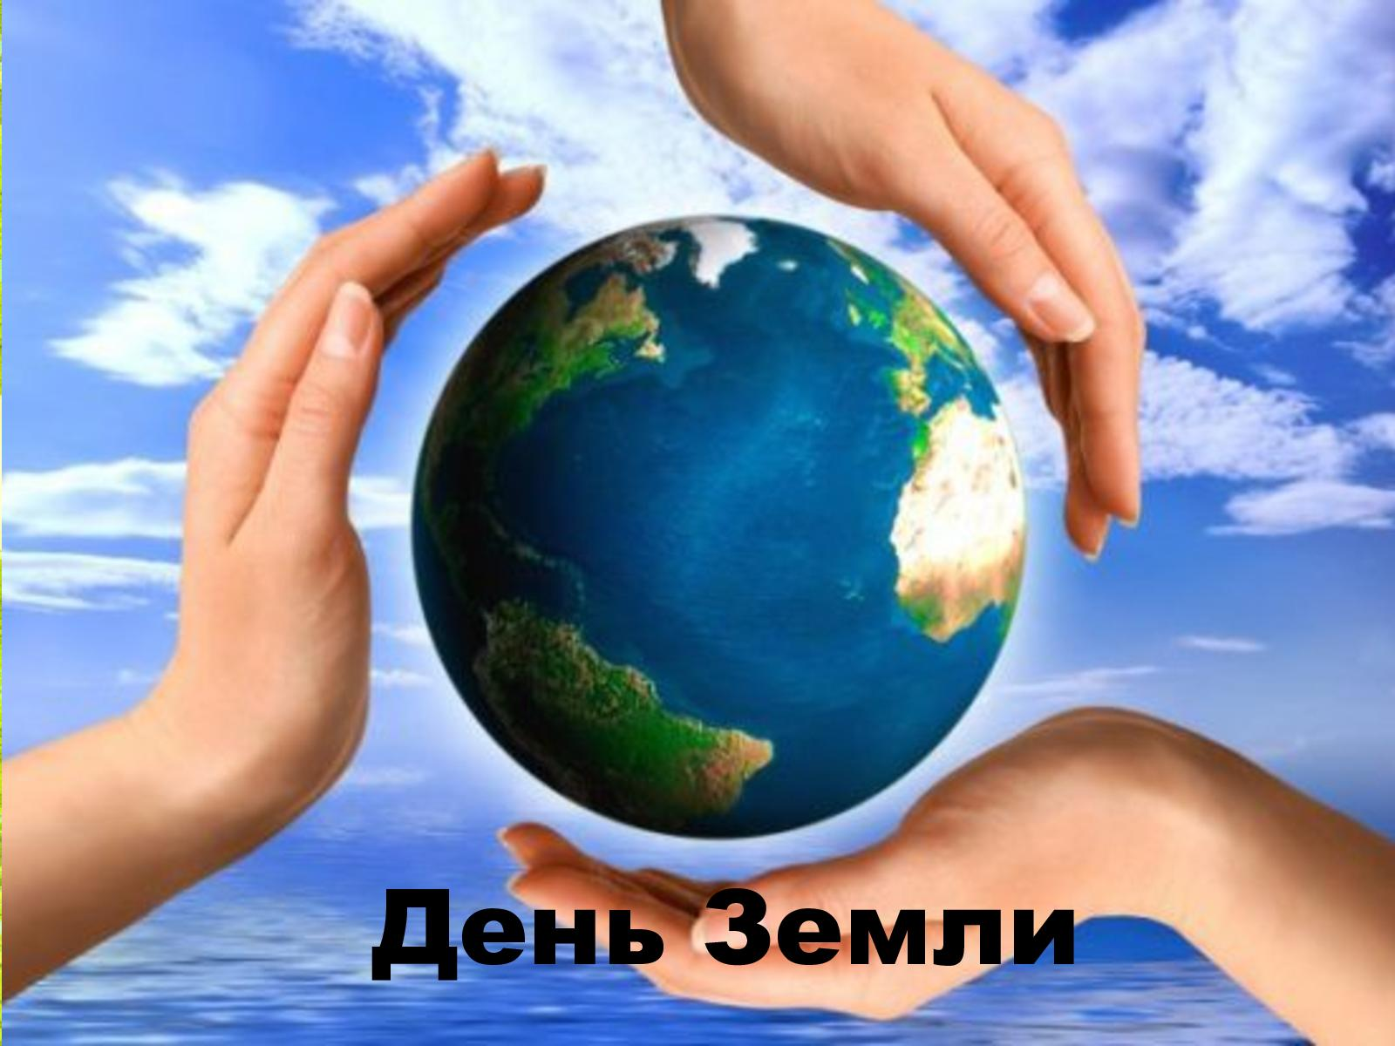
С Днем Земли!
Берегите нашу планету!

